Slide 1

第四章 网络层
4.6 子网划分的方法

Slide 2

湖南涉外经济学院
Hunan International Economics U
主要内容
定长子网掩码FLSM
01
CONTENTS
变长子网掩码VLSM
02

Slide 3

01
  第一部分
  定长子网掩码FLSM
PART 01

Slide 4


1.定长子网掩码FLSM
第一步
01
第五步
确定需要多少位子网号来标识网络上的每个子网。
05
确定每一个子网中的网络地址、广播地址以及可分配的主机或路由器接口地址的范围。
02
04
第四步
第二步
03
确定每一个子网的网络标识（网络地址）。
确定需要多少位主机号来标识每个子网上的每台主机。
第三步
定义符合要求的子网掩码。

Slide 5
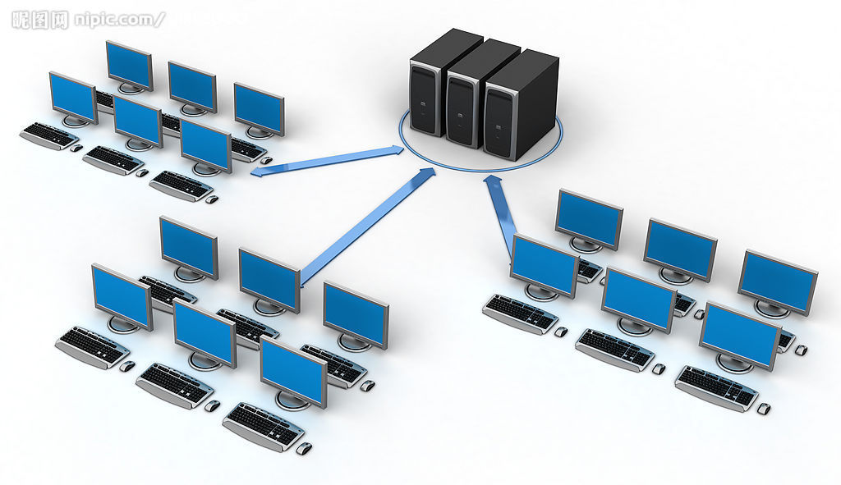

1.定长子网掩码FLSM
案例:某学校的计算机系，新建了三个实验室，主机数量分别是60台、46台、52台。现给一C类网络地址192.168.8.0/24，请将其进行子网划分，分配给这三个实验室使用。
1、需要多少位子网号
3个实验室，3个子网
2^{m}≥3
m=2
借2位
2、需要多少位主机号
实验室A:60台
60台主机
以大为尊
2^{n}-2≥60
n=6
实验室B:46台
判断
主机数量，掐头去尾
够不够借位？
原始主机位8位
实验室C:52台
子网位2位
主机位6位

Slide 6
1.定长子网掩码FLSM
案例:某学校的计算机系，新建了三个实验室，主机数量分别是60台、46台、52台。现给一C类网络地址192.168.8.0/24，请将其进行子网划分，分配给这三个实验室使用。
3、定义子网掩码
24
+ 2
= 26位。即：
11111111.1111111.11111111.11000000
255 .255 .255 .192
实验室A:60台
4、确定子网的网络标识
192.168.8.
00000000
192.168.8.0/26
实验室A
实验室B:46台
192.168.8.
01000000
192.168.8.64/26
实验室B
192.168.8.
10000000
192.168.8.128/26
实验室C
实验室C:52台
192.168.8.
11000000
192.168.8.192/26
预留

Slide 7
1.定长子网掩码FLSM
5.确定每一个子网的网络地址、广播地址及主机和路由器接口地址的范围。
案例:某学校的计算机系，新建了三个实验室，主机数量分别是60台、46台、52台。现给一C类网络地址192.168.8.0/24，请将其进行子网划分，分配给这三个实验室使用。
实验室A
192.168.8.
00000000
网络地址
192.168.8.0/26
实验室B
192.168.8.
00000001
主机及路由器接口地址范围
192.168.8.1/26
192.168.8.
01000000
实验室A:60台
实验室C
192.168.8.
10000000
192.168.8.62/26
192.168.8.
00111110
预留
192.168.8.
00111111
广播地址
192.168.8.63/26
192.168.8.
11000000
实验室B:46台
实验室B
192.168.8.
01000000
网络地址
192.168.8.64/26
192.168.8.
01000001
主机及路由器接口地址范围
192.168.8.65/26
192.168.8.
01111110
192.168.8.126/26
实验室C:52台
192.168.8.
01111111
广播地址
192.168.8.127/26

Slide 8
1.定长子网掩码FLSM
5.确定每一个子网的网络地址、广播地址及主机和路由器接口地址的范围。
案例:某学校的计算机系，新建了三个实验室，主机数量分别是60台、46台、52台。现给一C类网络地址192.168.8.0/24，请将其进行子网划分，分配给这三个实验室使用。
实验室C
192.168.8.
10000000
网络地址
192.168.8.128/26
192.168.8.
10000001
主机及路由器接口地址范围
192.168.8.129/26
实验室A:60台
192.168.8.
10111110
192.168.8.190/26
192.168.8.
10111111
广播地址
192.168.8.191/26
实验室B:46台
预留
192.168.8.
11000000
网络地址
192.168.8.192/26
192.168.8.
11000001
主机及路由器接口地址范围
192.168.8.193/26
192.168.8.
11111110
192.168.8.254/26
实验室C:52台
192.168.8.
11111111
广播地址
192.168.8.255/26

Slide 9
总结：以C类为例
总结1：子网的网络地址的确定
64的倍数
64:子网的规模
192.168.8 . /26
192.168.8.
00000000
0
未划分子网之前规模为:
256
64
192.168.8.
01000000
192.168.8 . /26
划分了4个子网
192.168.8 . /26
192.168.8.
10000000
128
每个子网规模为:
192.168.8 . /26
192.168.8.
11000000
192
256/4= 64
总结2：子网规模的确定
通过子网掩码快速判断
子网掩码用网络位长度表示：/26
主机位数为：32-26=6
子网规模为：
2⁶ =64
点分十进制表示：255.255.255.192
子网规模为：
256-192= 64

Slide 10
总结3：子网的广播地址的确定
实验室A广播地址
192.168.8.
00111111
192.168.8.63
/26
前一个子网的广播地址，其下一个地址就是下一子网的网络地址
实验室B网络地址
192.168.8.
01000000
192.168.8.64
/26
实验室B广播地址
192.168.8.
01111111
192.168.8.127
/26
实验室C网络地址
192.168.8.
10000000
192.168.8.128
/26
实验室C广播地址
192.168.8.
10111111
192.168.8.191
/26
预留网络网络地址
192.168.8.192
最后一个子网的广播地址的最后一个字节是255
192.168.8.
11000000
/26
预留网络广播地址
192.168.8.
11111111
192.168.8.255
/26
总结4：掩码的长度表示和点分十进制表示的对应
/25
255.255.255.128
255.255.255.192
255.255.255.224
/26
/27
/28
255.255.255.240
255.255.255.248
255.255.255.252
/29
/30

Slide 11
1.定长子网掩码FLSM
案例：假设某企业共有5个部门，人数分别是30人、25人、28人、22人、20人。现给定一C类网络地址192.168.8.0/24，请对其进行子网划分，分配给这五个部门使用。
1.确定子网位
5个子网
2³>=5
3位子网位
2.确定主机位
最多30人
2⁵-2>=30
5位主机位
3.确定子网掩码
24+3=27
255.255.255.224
4.确定子网的网络标识
网络规模：
方法1：
2⁵=32
方法2：
256-224=32
子网的网络地址：
32的倍数
192.168.8.0
192.168.8.32
192.168.8.64
192.168.8.96
192.168.8.128
192.168.8.160
192.168.8.192
192.168.8.224

Slide 12
1.定长子网掩码FLSM
案例：假设某企业共有5个部门，人数分别是30人、25人、28人、22人、20人。现给定一C类网络地址192.168.8.0/24，请对其进行子网划分，分配给这五个部门使用。
5.确定子网的网络地址、广播地址、主机或路由器接口地址范围
网络地址
主机及路由器接口地址
广播地址
部门1
192.168.8.0
192.168.8.1-30
192.168.8.31
部门2
192.168.8.32
192.168.8.33-62
192.168.8.63
部门3
192.168.8.64
192.168.8.65-94
192.168.8.95
部门4
192.168.8.96
192.168.8.65-94
192.168.8.127
部门5
192.168.8.128
192.168.8.129-158
192.168.8.159
两个案例共同点:
每个子网的掩码长度都一样
掩码长度固定
定长子网掩码:
FLSM
（Fixed Length Subnet Mask）

Slide 13
02
  第二部分
  变长子网掩码VLSM
PART 01

Slide 14




2.变长子网掩码VLSM
案例：某宾馆有两层为客房部，七楼需要108个信息点， 八楼需要52个信息点，两台路由器需要2个信息点。现给定一C类网络地址为
请将其进行子网划分，分配给该宾馆使用。
1.确定子网位
3个子网，至少需要借几位呢？
2^{m}≥3
m=2
192.168.8.0/24，
2.确定主机位
3个子网中主机数量最大的为108台，主机位至少需要几位呢？
八楼52个IP
2^{n}-2≥108
n=7
2个IP
路由器1
够借位吗？
8
2+7
七楼108个IP
VLSM
Variable Length Subnet Mask
路由器2
可变长子网掩码：当各子网中主机规模不一致的情况下，它允许在同一网络范围内的子网使用不同长度的子网掩码。
Internet

Slide 15
2.变长子网掩码VLSM
案例：某宾馆有两层为客房部，七楼需要108个信息点， 八楼需要52个信息点，两台路由器需要2个信息点。现给定一C类网络地址为
请将其进行子网划分，分配给该宾馆使用。
1.按照七楼的主机数划分
2^{n}-2≥108
七楼使用
n=7,借1位
其他网络使用
10000000
192.168.8.
00000000
192.168.8.0/24，
2.按照八楼的主机数划分
192.168.8.0/25
八楼使用
2^{n}-2≥52
n=6,借2位
192.168.8.128/25
其他网络使用
11000000
192.168.8.
10000000
八楼52个IP
3.为路由器之间的网络划分
192.168.8.128/26
n=2
借6位
2^{n}-2≥2
路由器之间使用
192.168.8.192/26
2个IP
路由器1
七楼108个IP
192.168.8.192/30
192.168.8.
110000 00
网络地址
广播地址
192.168.8.195/30
192.168.8.192/30
路由器2
路由器接口地址
192.168.8.193-194
VLSM的特点就是对子网进行层次化编址，最有效的利用现有的地址空间。
Internet

Slide 16
2.变长子网掩码VLSM
案例：某公司现有某网段192.168.1.0/24，假设公司有5个部门，分别为A、B、C、D、E，每个部门分别有55台，30台，14台，12台，6台主机，请给各部门划分网络地址。
部门A：网络地址：192.168.1.0/26 广播地址：192.168.1.63
主机或路由器接口的IP地址范围192.168.1.1----192.168.1.62
部门B：网络地址：192.168.1.64/27 广播地址：192.168.1.95
主机或路由器接口的IP地址范围192.168.1.65----192.168.1.94
部门C：网络地址：192.168.1.96/28 广播地址：192.168.1.111
主机或路由器接口的IP地址范围192.168.1.97----192.168.1.110
部门D：网络地址：192.168.1.112/28 广播地址：192.168.1.127
主机或路由器接口的IP地址范围192.168.1.113----192.168.1.126
部门E：网络地址：192.168.1.128/26 广播地址：192.168.1.135
主机或路由器接口的IP地址范围192.168.1.129----192.168.1.134

Slide 17
2.变长子网掩码VLSM
子网1 : 62台
192.168.1.0/26
部门A
子网2-1 :30台
192.168.1.64/27
部门B
子网2-2-1 :14台
192.168.1.96/28
部门C
子网2 : 62台
192.168.1.64/26
子网2-2 :30台
192.168.1.96/27
子网2-2-2 : 14台
192.168.1.112/28
部门D
子网3-1-1-1 :6台
192.168.1.128/29
部门E
子网3-1-1:14台
192.168.1.128/28
子网3-1 : 30台
192.168.1.128/27
子网3-1-1-2 :6台
192.168.1.136/29
未分配
子网2 : 62台
192.168.1.128/26
子网3-1-2 :14台
192.168.1.144/28
未分配
子网3-2 : 30台
192.168.1.160/27
未分配
子网2 : 62台
192.168.1.192/26
未分配

Slide 18
3.FLSM和VLSM的区别
定长子网掩码FLSM
变长子网掩码VLSM
（Fixed Length Subnet Mask）
（Variable Length Subnet Mask）
使用相同长度的子网掩码；
子网划分不灵活，只能划分出2^{n}个子网（n为主机位借位）；
每个子网分配的IP地址数量相同；
容易造成地址资源浪费。
使用不同长度的子网掩码；
子网划分灵活，很大程度上可按需分配；
每个子网分配的IP地址数量不同；
尽可能减少地址资源的浪费。

Slide 19
谢谢观看！

